Slide 1


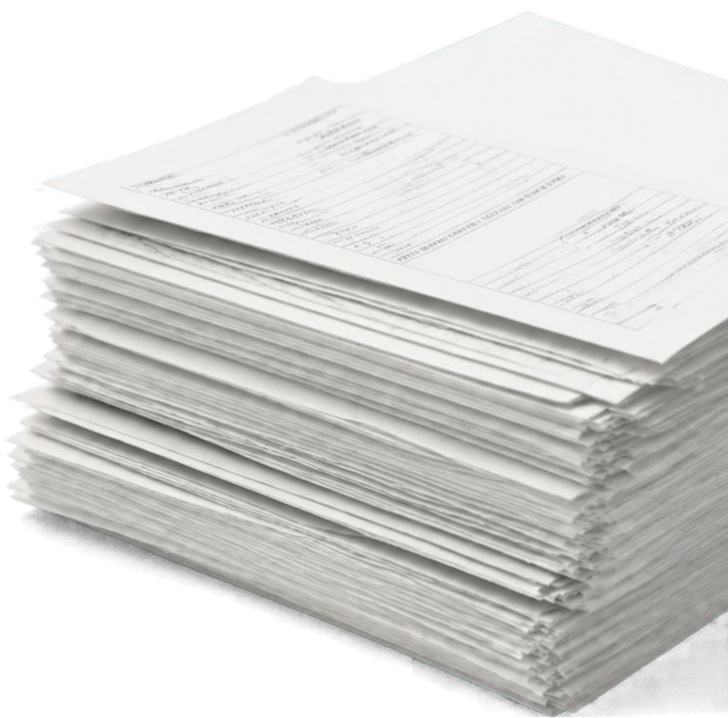
Alberto AI
Nada ocurre sin dejar rastro
Equipo:

Slide 2


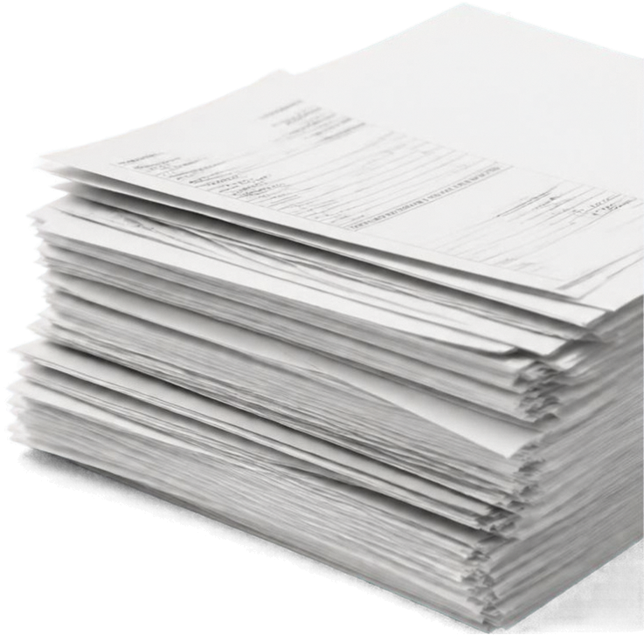
El problema
de Alberto
500 facturas PDF diarias
1 Excel de proveedores
1 ERP de 2009
Usuarios: equipo financiero y contable
Se pierde tiempo en revisión manual,
cruce de datos y decisiones sobre pagos.
Notes:
Comenzamos explicando brevemente el problema que tiene Alberto. Que básicamente es que tiene que procesar y decidir si una factura se paga o no manualmente consultando datos de distintas fuentes y formatos.

Slide 3
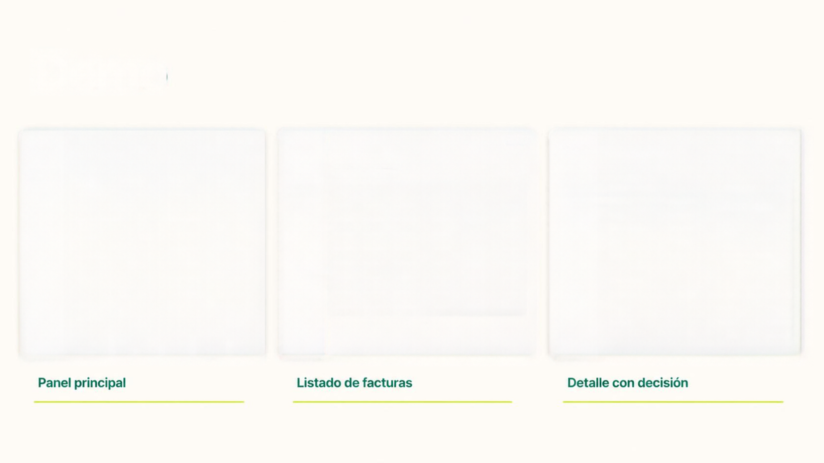
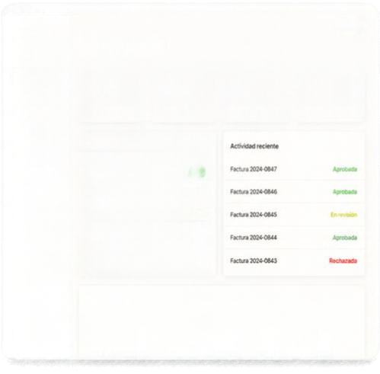

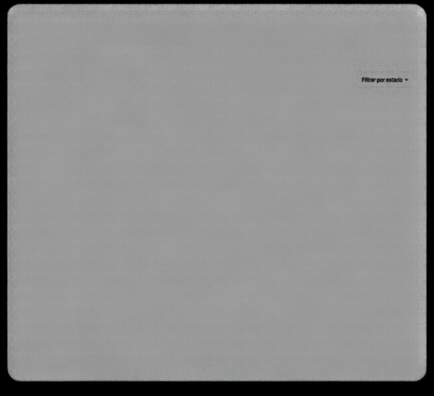

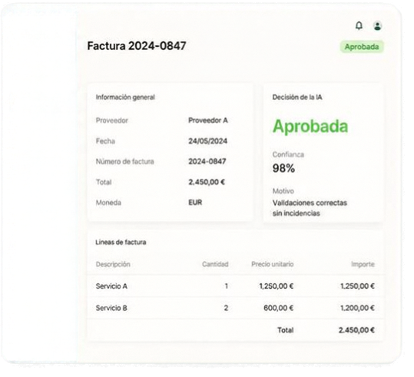







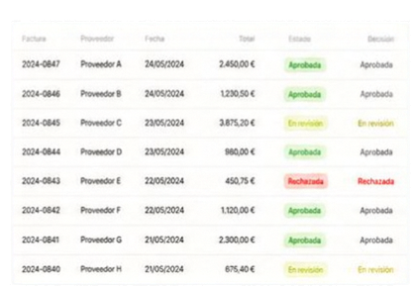


Alberto AI
Resumen general
Alberto AI
Facturas procesadas
500
98%
32
12
Resumen
01. Dónde se procedirá
02. Por qué se procedirá
03. Por qué se procedirá
Facturas
Facturas
Factura n°
Fecha
Fecha
Fecha
Fecha
Proveedores
03. 04
04. 05
06. 07
08. 09
10. 11
12. 13
Configuración
Estado de procesamiento
Factura n°
Factura n°
Factura n°
04. 05
Aprobados
Aprobada
Aprobada
Aprobada
Requem revisión
76
Requem revisión
Requem revisión
Rechazados
876
Rechazados
Rechazados
Rechazados
76
Rechazados
Rechazados
Volumen por día
Volumen por día
Volumen por día
Volumen por día
Volumen por día
Rechazados
Rechazados
Volumen por día
Notes:
Nuestra solución. Un sistema que es capaz de centralizar la información que tenía la empresa, y es capaz de aprobar o denegar facturas con la información que tiene cruzando datos y verificando la integridad de las facturas. Además, es capaz de escalar y pedir intervención humana si encuentra inconsistencias o la cifra a pagar de la factura supera un cierto umbral.
Es un sistema autónomo

Slide 4



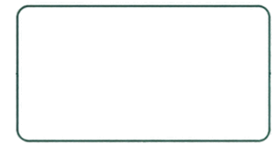

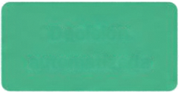







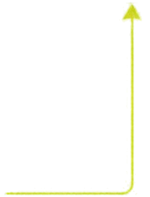
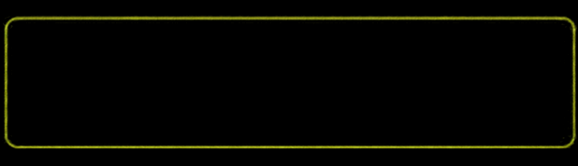


Arquitectura
Flujo principal y puntos de control
Entrada
de documentos
OCR Worker
Extrae la información del documento
Validation Worker
Valida y normaliza
los datos
Decision Worker
Aplica reglas y toma
la decisión
Decisión automatizada
Almacenamiento de estado
Base de datos y sistema de logs
Intervención humana
Validación manual
o escalamiento
Stack tecnológico
OCR • Validación • Reglas de negocio • Base de datos • Logs • Orquestación
Notes:
Nuestra arquitectura, como funciona el sistema E2E

Slide 5






Decisiones de ingeniería
Notes:
Nuestras decisiones de ingeniería, hay que justificarlas el por qué usamos una y no otra.
Spark
BBDD
Etc

Slide 6
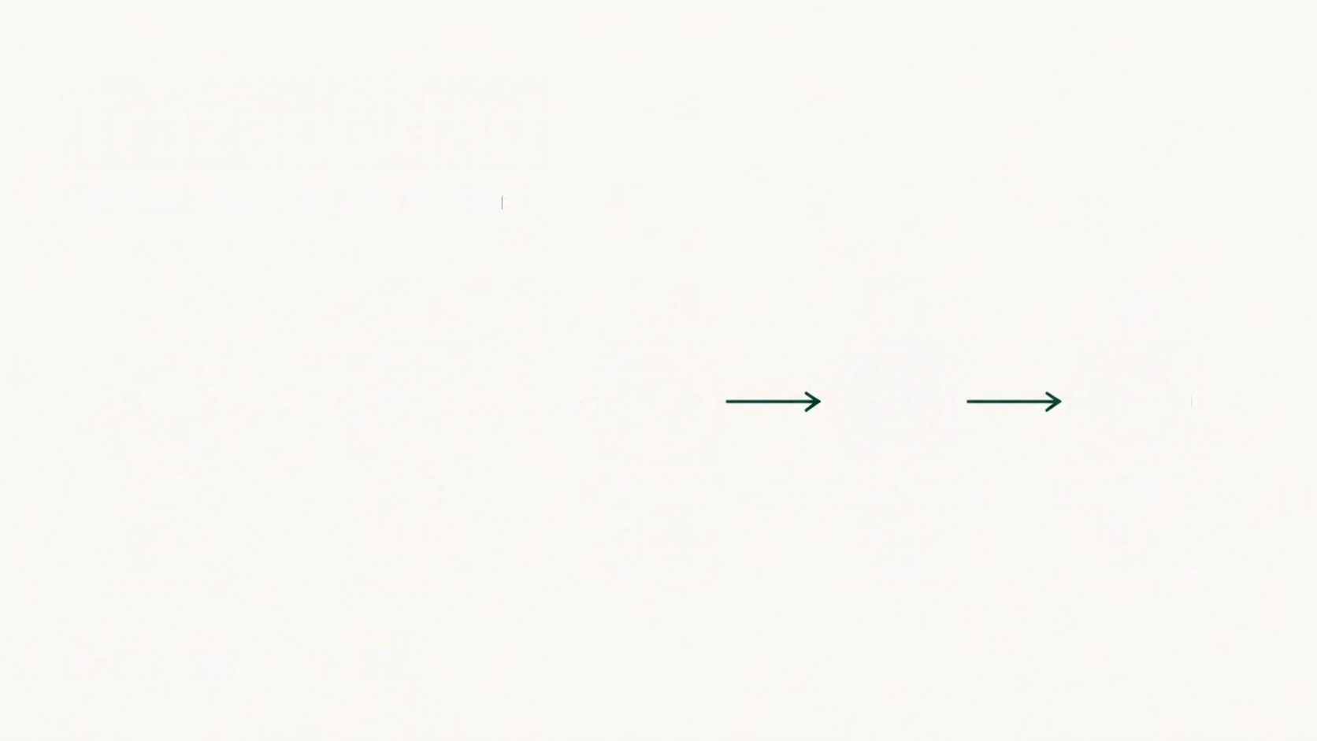













Trazabilidad
Línea de tiempo de una factura
01
02
03
04
05
PDF
OCR
Validación
Regla o modelo
Decisión final
1.2 s
2.8 s
1.6 s
3.5 s
0.9 s
0 reintentos
1 reintento
0 reintentos
2 reintentos
0 reintentos
Éxito
Atención
Error
Notes:
El movimiento de una factura dentro del sistema, de principio (se recibe y se carga en el sistema) hasta que es pagada, denegada o escalada para q sea revisada por un humano experto.

Slide 7



Escala y coste
Medido
Estimado
Capacidad (facturas por hora)
500
[COMPLETAR]
Hardware utilizado
1 servidor
(8 vCPU, 32 GB RAM)
[COMPLETAR]
Fórmula o coste unitario por factura
Coste total /
facturas procesadas
[COMPLETAR]
Notes:
Cómo escalaríamos el sistema y cuanto costaría. Cómo funcionaría

Slide 8


Resiliencia
Estado conservado ante fallos
Sin duplicados ni pérdida de datos
Degradación controlada del servicio
Recuperación automática y segura
Lote 2: +40 facturas, ERP actualizado
Reprocesa decisiones y se integra sin fricción
Notes:
La resiliencia del sistema ante errores, recuperaciones, hackeos…

Slide 9





Cierre
Lo esencial que nos lleva adelante
01
02
03
Resolvemos un problema real
Decisiones basadas en datos
Valor para el negocio
Simplificamos lo complejo.
Menos tiempo, más precisión.
Impacto medible y sostenible.
Mejora adicional:
Automatización inteligente de alertas de pago
Menos esfuerzo manual. Decisiones más rápidas. Mejores resultados.
Sigamos construyendo el futuro de la gestión financiera.
Notes:
Fin de presentación

